Slide 1


SOCIAL-MEDIA-MASTERPLAN · INSTAGRAM
Wir sind wach,
damit du schlafen kannst.
Vorschlag für die Geschäftsführung · 07.10.2026 · Marlene Büder
Notes:
Einstieg: Der Claim ist die Idee in einem Satz. Unsere Leitstelle ist nachts wach, und genau das zeigen wir auf Instagram. In den nächsten 20 Minuten zeige ich, wie wir damit Kunden und neue Kolleginnen und Kollegen gewinnen und was es kostet.

Slide 2





AUSGANGSLAGE
Die Nische ist frei.
Kaum sichtbar
Ohne feste Zuständigkeit
In der Region nutzt noch kein Sicherheitstechnik-Betrieb Instagram konsequent.
Unser Kanal hat aktuell niemanden, der ihn regelmäßig betreut.
Wer jetzt anfängt, wird die Nummer 1 in der Region.
Starker Ruf, wenig gezeigt
Erst online, dann Anruf
Kunden sind zufrieden, aber online sieht man davon kaum etwas.
Kunden und Bewerber schauen zuerst auf Instagram und Google.
02
Notes:
Hintergrund für Rückfragen (Stand 09/2026, ca.-Werte): Größter regionaler Wettbewerber Pfättisch ca. 1.059 Instagram-Follower; unsere Facebook-Seite ca. 150, LinkedIn 17 Follower; Google Gaimersheim 5,0 Sterne bei 17 Bewertungen.

Slide 3



WARUM JETZT
Der richtige Zeitpunkt.
Einbrüche nehmen wieder zu
Nachwuchs wird knapp
Vertrauen entsteht online
Das Bedürfnis nach Sicherheit und Beratung wächst.
Azubis und Fachkräfte wählen den Arbeitgeber, den sie kennen.
Wer sich zeigt, wird gefragt, als Dienstleister und als Arbeitgeber.
Tag des Einbruchschutzes: Mit der Zeitumstellung beginnt die dunkle Jahreszeit. Der perfekte Startschuss für unseren Kanal.
03
Notes:
Hintergrund für Rückfragen: PKS 2025 Deutschland 82.920 Wohnungseinbrüche (+5,7 %), Bayern 3.806 (+5,6 %); GDV: Ø-Schaden 3.850 €; HWK München: 24 % der Lehrstellen im Handwerk Oberbayern 2023/24 unbesetzt. 44,9 % der Einbrüche scheitern im Versuch, Sicherung wirkt. Tag des Einbruchschutzes: 25.10.2026.

Slide 4




WAS UNS EINZIGARTIG MACHT
Wir bauen nicht nur ein. Wir sind da, wenn es ernst wird.
→
→
→
Planung
Einbau
24h-Leitstelle
Wachdienst
Individuelles Sicherheitskonzept
VdS-anerkannte Errichtung
Wir sind wach, rund um die Uhr
SWD fährt raus, vor Ort
Die meisten Wettbewerber decken nur Planung und Einbau ab. Die komplette Kette aus einer Hand ist unsere stärkste Geschichte, für Kunden und für Bewerber.
Seit 1975
VdS 3403
DIN 14675
ISO 9001
Telenot-Stützpunkt
25 Jahre BHE
04
Notes:
Das ist der Kern der ganzen Strategie: Die Leitstelle ist unser Alleinstellungsmerkmal. Keine Agentur und kein Wettbewerber kann zeigen, was bei uns nachts passiert.

Slide 5




MARKENKERN
Für Kunden
Tonalität
Wir sind wach, damit du schlafen kannst.
Ruhig statt panisch
Fakten statt Angstmache
Für Bewerber
Nahbar und regional
Mach Alarm. Beruflich.
Immer diskret
Ansprache: „du“ auf Instagram (Plattform-Norm, Recruiting). „Sie“ auf Website, in Angeboten und in der Beratung. In Nachrichten spiegeln wir den Kunden.
05
Notes:
Beide Claims sind freigegeben. Die Ansprache „du“ ist eine Empfehlung, die letzte Entscheidung liegt bei der Geschäftsführung.

Slide 6

DAS STRATEGIE-HAUS
VISION Der sichtbarste und vertrauenswürdigste Sicherheitspartner der Region, für Kunden und für Mitarbeitende.
Kunden gewinnen
Nachwuchs begeistern
Fachkräfte überzeugen
FÜR WEN
FÜR WEN
FÜR WEN
Familien und Eigenheimbesitzer in der Region
Schülerinnen, Schüler und ihre Eltern
Elektroniker und Quereinsteiger
WEG ZU UNS
WEG ZU UNS
WEG ZU UNS
Kostenlose Sicherheitsberatung
Praktikum per WhatsApp
Bewerbung in 60 Sekunden
FUNDAMENT Planung → Einbau → 24h-Leitstelle → Wachdienst · Familienunternehmen · diskret, echt, nahbar
06
Notes:
Das Haus fasst die Strategie zusammen: Die Vision ist das Dach, die drei Ziele tragen es, das Fundament ist das, was uns schon heute ausmacht.

Slide 7


DER WEG
Vom Fremden zum Kunden oder Kollegen.
1 · Sehen
2 · Vertrauen
3 · Kontakt
4 · Bindung
→
→
→
Echte Einblicke fallen auf: „Die sind ja nachts für uns wach.“
Gesichter, Wissen und Haltung: „Die kennen sich aus.“
Eine Nachricht genügt: Beratung, Praktikum, Bewerbung.
Kunden empfehlen uns, Mitarbeitende zeigen stolz, wo sie arbeiten.
Social Media ist kein Selbstzweck, sondern der Anfang einer Beziehung.
07
Notes:
Jede Stufe braucht andere Inhalte: Reels für Aufmerksamkeit, Wissen und Gesichter für Vertrauen, eine niedrige Hürde für den Kontakt.

Slide 8
ZIELGRUPPEN
Drei Menschen, für die wir posten.
Familie Huber
Leon, 16 (+ Mama)
Markus & Sabrina
Eigenheim in der Region, 35–65
Schüler, technikbegeistert, auf Reels und TikTok
Elektroniker bzw. Quereinsteigerin (Leitstelle, Sicherheitsdienst)
Auslöser: Einbruch in der Nachbarschaft, dunkle Jahreszeit, Urlaub
Frage: „Sind die Leute nett? Was verdiene ich?“
Suchen Abwechslung, Sicherheit, Wertschätzung
→ Kostenlose Sicherheitsberatung
→ Praktikum per WhatsApp
→ Bewerbung in 60 Sekunden
Dazu Marke und Region für alle. Gewerbekunden erreichen wir später über LinkedIn (Stufe 2).
08
Notes:
Hintergrund: Anteil am Content ca. 45 % Kunden, 30 % Azubis, 15 % Fachkräfte, 10 % Marke. Saisonal verschiebt sich das: Oktober bis März mehr Kundenthemen, Januar bis April und September mehr Azubi-Themen.

Slide 9

MARKEN-KIT
Das Logo bleibt. Die Regeln sind neu.
Signal-Orange
Nacht
Anthrazit
Hellgrau
#EB5A1B
#111111
#222222
#F4F4F4
Viel Nacht und Weiß, Orange nur als Signal: Es markiert das Wichtigste, nie alles.
Poppins
Profilbild: das Signal
Der Schriftzug ist im kleinen Kreis nicht lesbar, das Signal schon. Wiedererkennbar auf einen Blick.
ExtraBold für Headlines · SemiBold für Sublines · Regular für Text · Light für Kicker. Klar, modern, gut lesbar.
09
Notes:
Details im Marken-Kit (8 Seiten, liegt als PDF bei). Das Profilbild zeigt nur das Signal aus dem Logo. Das braucht Ihre Freigabe. Die Endfassung kommt aus der Vektordatei des Logos.

Slide 10
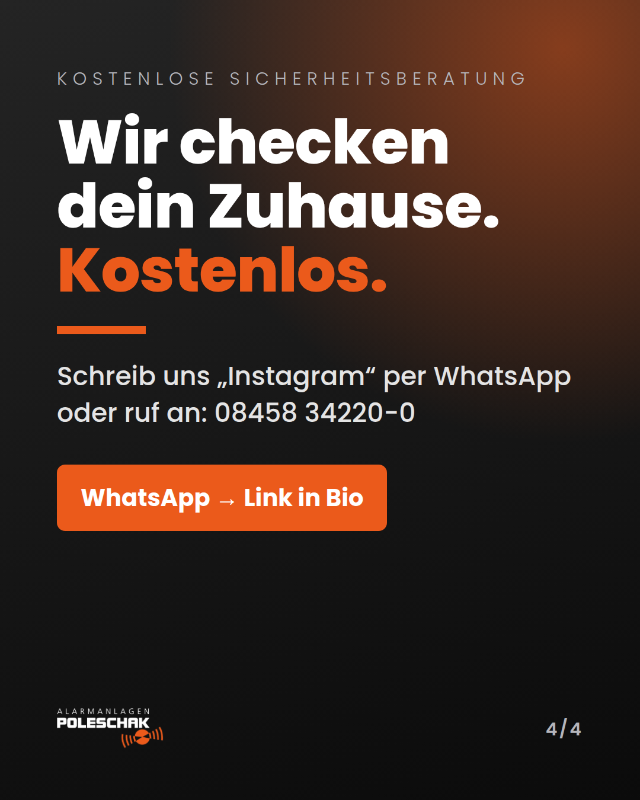
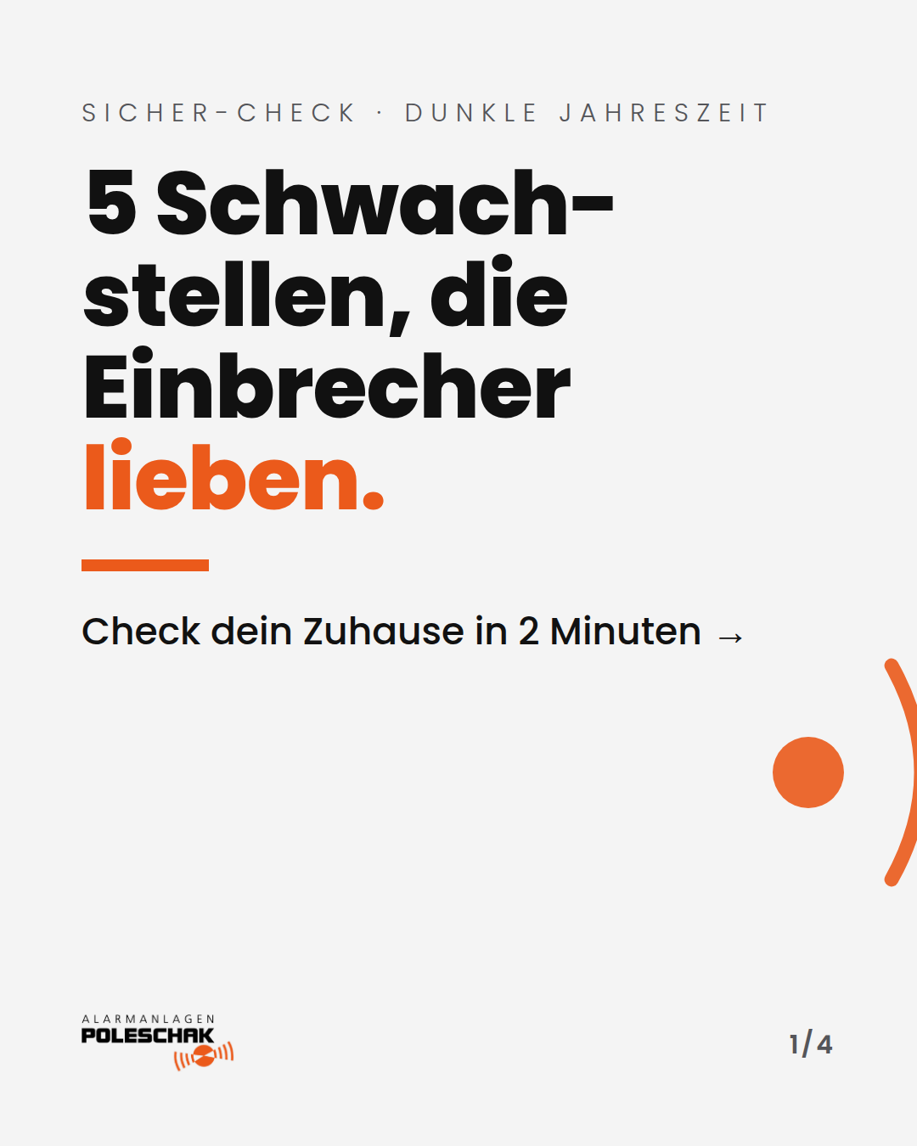
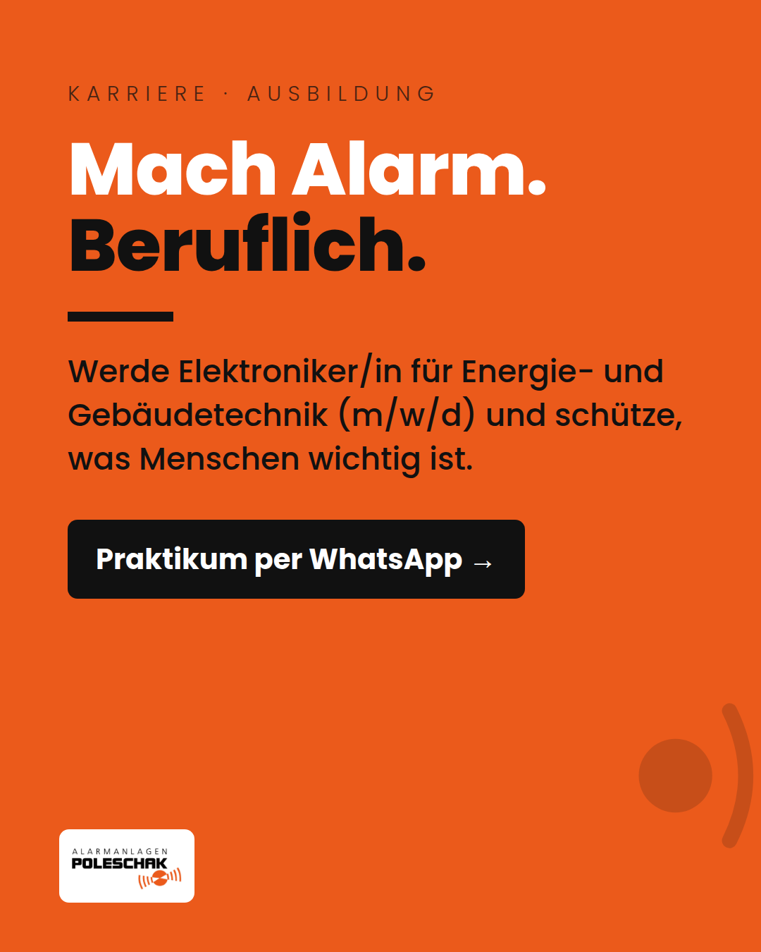
DREI VORLAGEN-WELTEN
Drei Welten. Eine DNA.
Nachtschicht
Wissen
Karriere
Kunden · Leitstelle · Einsätze
Tipps · Mythen · Förderung
Azubis · Fachkräfte · Team
10
Notes:
Jede Zielgruppe hat ihren eigenen Look. Durch Farben, Schrift und Signal-Elemente bleibt alles als Poleschak erkennbar.

Slide 11
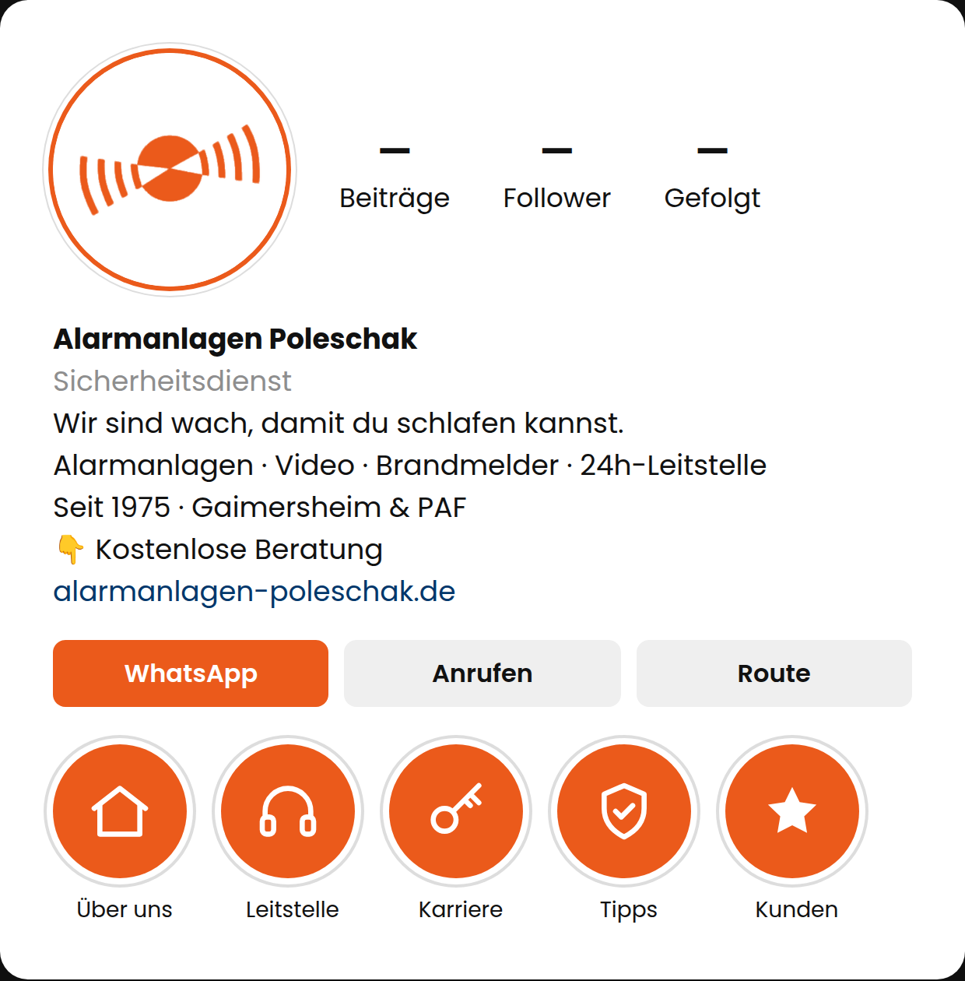



PROFIL-RELAUNCH
Der erste Eindruck in 3 Sekunden.
Profilbild: das Signal
wiedererkennbar im Feed und in Stories
Bio in 4 Zeilen
Versprechen · Leistungen · seit 1975 & Region · Handlung
Highlights
Über uns · Leitstelle · Karriere · Tipps · Kunden
WhatsApp als Haupt-Button
niedrigste Hürde für Kunden und Azubis
Kein Notrufkanal
automatische Antwort verweist auf 110 und die Leitstelle
11
Notes:
Das Profil wird im Aufbaumonat komplett neu aufgesetzt. Follower-Zahlen tragen wir nach der Nullmessung ein. Aktuell habe ich noch keinen Zugang zum Account.

Slide 12


STRATEGIE
Fünf Content-Säulen.
Aus der Leitstelle
Sicher wissen
Mach Alarm. Beruflich.
Familie Poleschak
Vertrauen
Nachtschicht, Alarmablauf, unser Versprechen
Tipps, Mythen und Förderung, ruhig erklärt
Ausbildung, Jobs und der Alltag im Team
Menschen, Geschichte und Region
Qualität, Auszeichnungen, Stimmen unserer Kunden
Die Leitstelle ist die kleinste Säule, aber die wichtigste: Sie macht uns unverwechselbar.
12
Notes:
Hintergrund: geplanter Anteil am Feed ca. 25 % Leitstelle, 30 % Sicher wissen, 30 % Karriere, 10 % Familie, 5 % Vertrauen.

Slide 13
FORMATE & RHYTHMUS
Regelmäßig statt zufällig.
Reels
Karussells
Bild-Posts
Stories
neue Menschen erreichen
Wissen zum Speichern
Gesichter und Vertrauen
Nähe und Austausch
Mo
Di
Mi
Do
Fr
Sa
So
Story
Reel
Story
Karussell
Story
Bild-Post
Feste Tage und feste Serien: Man weiß, was kommt.
Vorgeplant über die Meta Business Suite, passend zum Schichtdienst.
Automatisch auch auf Facebook: erreicht Eltern und ältere Kunden, ohne Mehraufwand.
13
Notes:
Hintergrund: Start mit ca. drei Feed-Beiträgen pro Woche plus Stories. Uhrzeiten und Tage werden nach den ersten Wochen anhand der Instagram-Auswertung angepasst.

Slide 14

SERIEN
Serien sparen Zeit und machen neugierig.
„3 Uhr nachts“
„Mythos oder Fakt?“
„Frag den Azubi“
POV aus der Leitstelle: Was passiert, wenn dein Alarm losgeht?
„Einbrecher kommen nachts“, „Die Smart-Home-Kamera reicht“, immer mit Quelle
Ein Azubi beantwortet echte Fragen von Schülern
„30 Sekunden Technik“
„Wer ist eigentlich …?“
„Sicher-Check“
Montage im Zeitraffer, Werkzeug-Nahaufnahmen
Ein Gesicht aus dem Team, mit Einwilligung
Checklisten für Urlaub, dunkle Jahreszeit, Neubau
14
Notes:
Wiederkehrende Formate: Aufbau, Vorlage und Schnitt sind immer gleich. Dadurch schaffe ich mehr Qualität in weniger Zeit, und die Follower wissen, was sie erwartet.

Slide 15
REDAKTIONSPLAN
So sieht der November 2026 aus.
Datum | Format | Thema | Säule
Di 03.11. | Reel | „3 Uhr nachts“ #1: Ein Alarm geht ein | Leitstelle
Do 05.11. | Karussell | Dunkle Jahreszeit: 5 Schwachstellen am Haus | Sicher wissen
So 08.11. | Bild | Das ist die Nachtschicht | Familie
Di 10.11. | Reel | „Frag den Azubi“ #1: Was machst du eigentlich? | Karriere
Fr 13.11. | Karussell | Rauchmeldertag: Rauchmelder testen | Sicher wissen
So 15.11. | Bild | Danke für eure Bewertungen! | Vertrauen
Di 17.11. | Reel | Mythos: Die Smart-Home-Kamera reicht doch | Sicher wissen
Do 19.11. | Karussell | Ausbildung Elektroniker/in in 6 Slides | Karriere
So 22.11. | Bild | Wir suchen: Servicetechniker (m/w/d) | Karriere
Di 24.11. | Reel | „30 Sekunden Technik“: Ein Melder entsteht | Leitstelle
Do 26.11. | Karussell | Sicherung wirkt: Viele Einbrüche scheitern | Sicher wissen
So 29.11. | Bild | Seit 1975: Familie Poleschak | Familie
15
Notes:
Konkreter Plan für den ersten vollen Monat. Der Rauchmeldertag am Freitag, 13.11., ist ein bundesweiter Aktionstag. Stories kommen jeweils montags, mittwochs und freitags dazu.

Slide 16
JAHRESPLAN
12 Monate im Überblick.
2026
2027
Okt
Nov
Dez
Jan
Feb
Mär
Apr
Mai
Jun
Jul
Aug
Sep
Okt
Kundenkampagne „Kostenlose Sicherheitsberatung“
Azubi-Kampagne „Mach Alarm. Beruflich.“
Messe & Herbst
Aufbau
25.10. Start (Einbruchschutz-Tag)
6-Monats-Review
31.10.2027 Jahresbilanz
13.11. Rauchmeldertag
13.08. Rauchmeldertag
Ausbildungsstart
16
Notes:
Die Kampagnen folgen den Saisons: Einbruchsaison Oktober bis März, Azubi-Bewerbungsphase Januar bis April, Ausbildungsmesse im Herbst. Nach sechs Monaten gibt es ein Review mit echten Zahlen.

Slide 17

RECRUITING-KAMPAGNE
Mach Alarm. Beruflich.
1 · Aufmerksamkeit
2 · Bewerbung
3 · Messe & Herbst
Fachkräfte
Jan.–Feb.
Feb.–Apr.
Sep.–Okt.
bei offenen Stellen
„Frag den Azubi“, Tag als Azubi, Technik-Reels
Beste Reels werden beworben, Karussell „Ausbildung in 6 Slides“
Ausbildungsplatzbörse, neue Azubis stellen sich vor
„Kollege erzählt“, Einblick Leitstelle
→ Folgen & Teilen
→ Praktikum anfragen
→ Kennenlernen
→ Bewerben
Azubis → Praktikum per WhatsApp
Fachkräfte → Bewerbung in 60 Sekunden
Anzeigen immer (m/w/d), ohne Ausschluss nach Alter oder Geschlecht (AGG). Angesprochen wird über Region, Interessen und Gestaltung.
17
Notes:
Niedrige Hürden sind der Schlüssel: kein Anschreiben, kein Formular-Marathon. Die Rückmeldung an Bewerber innerhalb von 48 Stunden übernimmt die Personalabteilung, das ist nicht Teil meiner Social-Media-Aufgabe.

Slide 18
KUNDEN & WERBUNG
Werbung, bewusst einfach.
So läuft es
Kundenkampagne
„Kostenlose Sicherheitsberatung“
1
Organisch posten
2
Den besten Beitrag gezielt bewerben
In der Einbruchsaison im Herbst und Winter
Gezielt in der Region rund um unsere Standorte
3
Wirkung im Monatsbericht festhalten
Mit unseren besten Wissens- und Leitstellen-Beiträgen
Stichwort „Instagram“ per WhatsApp: Wir sehen, woher Anfragen kommen
Geld folgt Wirkung
Werbebudget fließt nur in Beiträge, die organisch schon funktionieren. Keine teuren Experimente.
Weiterleitung an den Vertrieb am selben Tag
18
Notes:
Das Werbebudget legen wir gemeinsam fest. Geld fließt nur in Beiträge, die schon funktionieren.

Slide 19
WORAN WIR ERFOLG ERKENNEN
Was sich verändern soll.
Sichtbarkeit
Vertrauen
Anfragen
Man kennt uns in der Region, auch ohne Einbruch in der Nachbarschaft.
Wer an Sicherheit denkt, denkt zuerst an Poleschak.
Beratungen entstehen auch über Instagram.
Nachwuchs
Arbeitgeberbild
Teamstolz
Junge Leute melden sich von selbst für ein Praktikum.
Bewerber kennen uns schon, bevor sie sich bewerben.
Kolleginnen und Kollegen teilen unsere Beiträge gern.
Wir schauen regelmäßig, was wirkt, und berichten jeden Monat auf einer Seite.
19
Notes:
Konkrete Zielwerte legen wir nach einer Nullmessung gemeinsam fest.

Slide 20
ORGANISATION
Klein starten. Mit Erfahrung wachsen.
Stufe 1 · Start
Stufe 2 · Ausbau
nach dem Review, wenn Stufe 1 wirkt
Feste interne Zuständigkeit für Social Media
Mehr Videos und Serien
Klarer Stundenrahmen, getrennt von der Schichtarbeit
LinkedIn für Gewerbekunden
Fokus auf Instagram, automatisch auch Facebook
Google-Profile und Bewertungen aktiv pflegen
Wochenplan mit kurzer Freigabe durch die Geschäftsführung
Größere Kampagnen zu Ausbildung und Einbruchschutz
Monatlicher Bericht auf einer Seite
20
Notes:
Umfang, Stundenrahmen und Vergütung bespreche ich gern persönlich.

Slide 21
INTERN STATT AGENTUR
Echt geht nur von innen.
Agentur
Intern
Nicht vor Ort, Drehtermine müssen geplant werden
Täglich vor Ort, spontane Momente inklusive
Content aus erster Hand: die Nachtschicht
Kein Zugang zur Leitstelle bei Nacht
Kennt Team, Technik und Abläufe
Muss Abläufe und Menschen erst kennenlernen
Diskretion ist gelebter Alltag
Braucht trotzdem eine interne Ansprechperson
21
Notes:
Ehrlich: Eine Agentur ist nicht unbedingt teurer. Der Unterschied liegt in Echtheit und Zugang.

Slide 22

WARUM INTERN
Ich bin nachts wach. Ich bin das Versprechen.
Ich arbeite im Nachtdienst der Leitstelle
Ich kenne die Abläufe, die Menschen und die Momente, die man zeigen kann und die man nicht zeigen darf.
Diskretion ist mein Alltag
Foto von dir einsetzen
Datenschutz und Sicherheit sind in unserem Geschäft nicht verhandelbar. Das bringe ich mit.
Ich bin mittendrin
Nah an Team, Azubis und Technik. Kein Briefing, keine Anfahrt, keine Drehtag-Pauschale.
22
Notes:
Persönlicher Teil: Warum ich die richtige Person bin. Ein Foto von mir in der Leitstelle (ohne lesbare Monitore) wirkt hier sehr stark.

Slide 23



VORAUSSETZUNGEN & SPIELREGELN
Was es braucht, damit es funktioniert.
Admin-Zugang
Diskretionsregel
Instagram, Facebook, Meta Business Suite + Werbekonto
„Könnte ein Einbrecher aus dem Bild etwas lernen?“ Dann nicht.
Freigabe in 24 h
QR-Karten für Google
Wochenplan montags, eine feste Ansprechperson
Techniker geben sie nach dem Auftrag ab (Firmenprozess)
Foto-Einwilligungen
„Wie aufmerksam geworden?“
schriftlich, freiwillig, jederzeit widerrufbar (Vorlage fertig)
bei jeder Anfrage im Büro erfassen
Arbeitszeit getrennt
Website-Korrekturen
Social Media in eigener Arbeitszeit, nie während der Schicht
Firmenalter, FAQ 2023, © 2024 (einmalig)
23
Notes:
Links steht, was ich brauche. Rechts stehen Firmenprozesse, die außerhalb meiner 43 Stunden laufen, aber stark auf die Ziele einzahlen.

Slide 24
FAHRPLAN
Von der Entscheidung zum Start am 25.10.
07.10.
Okt.
25.10.
Jan. 2027
Apr. 2027
Okt. 2027
Entscheidung
Aufbaumonat
Start
Azubi-Kampagne
6-Monats-Review
Jahresbilanz
Freigabe von Modell, Budget, Profilbild
Zugang, Profil, Gestaltung, Einwilligungen
Tag des Einbruchschutzes, erster großer Post
„Mach Alarm. Beruflich.“
Zahlen auf den Tisch, Entscheidung Stufe 2
12 Monate, alle Ziele im Check
Stufe 2 (nach Zielerreichung): mehr Videos, Ausbau auf LinkedIn und Google, größere Kampagnen.
24
Notes:
Der Zeitpunkt ist ideal: Der Aufbaumonat fällt in den Oktober, und der Start am Tag des Einbruchschutzes gibt uns sofort ein starkes Thema.

Slide 25
MEINE BITTE AN SIE
Lassen Sie uns zeigen,
dass wir wach sind.
1
Grünes Licht für den Start
Aufbau im Oktober, Startschuss zum Tag des Einbruchschutzes
2
Rahmen und Werbebudget festlegen
besprechen wir gern persönlich
3
Freigabe von Profilbild und Ansprache
Signal-Symbol aus dem Logo, „du“ auf Instagram
25
Notes:
Abschluss mit drei klaren Entscheidungen, um die ich bitte. Danach Fragen. Unterlagen im Anhang: Marken-Kit (PDF), Vorlagen, Strategie-Dokument.

